Slide 1
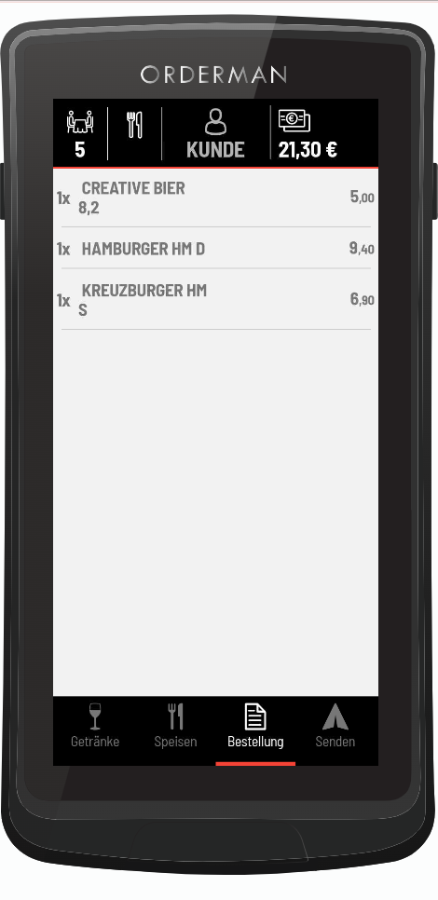

IQ Order: Tischtransfer
Tisch öffnen
Tischnummer antippen.
2

Slide 2
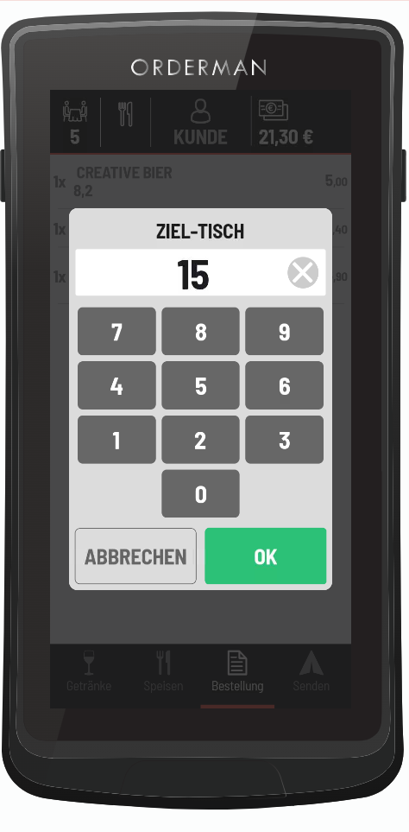
IQ Order: Tischtransfer
3. Neuen Ziel Tisch eingeben.
4. Mit OK bestätigen.
3

Slide 3
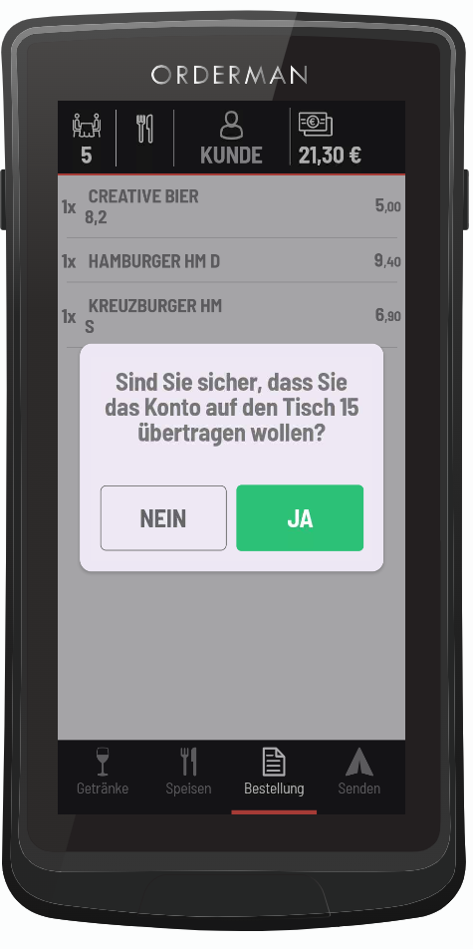
IQ Order: Tischtransfer
5. Für den Tischtransfer mit „JA“ bestätigen.
5

Slide 4
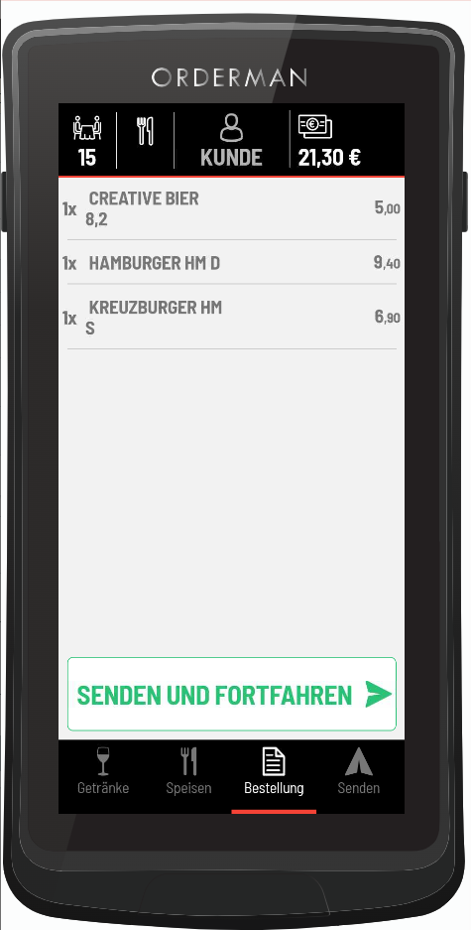
IQ Order: Tischtransfer
6. „Senden“ rechts unten auswählen.
Der Tisch ist verschoben und wir sind wieder im Start Layout.

